Slide 1


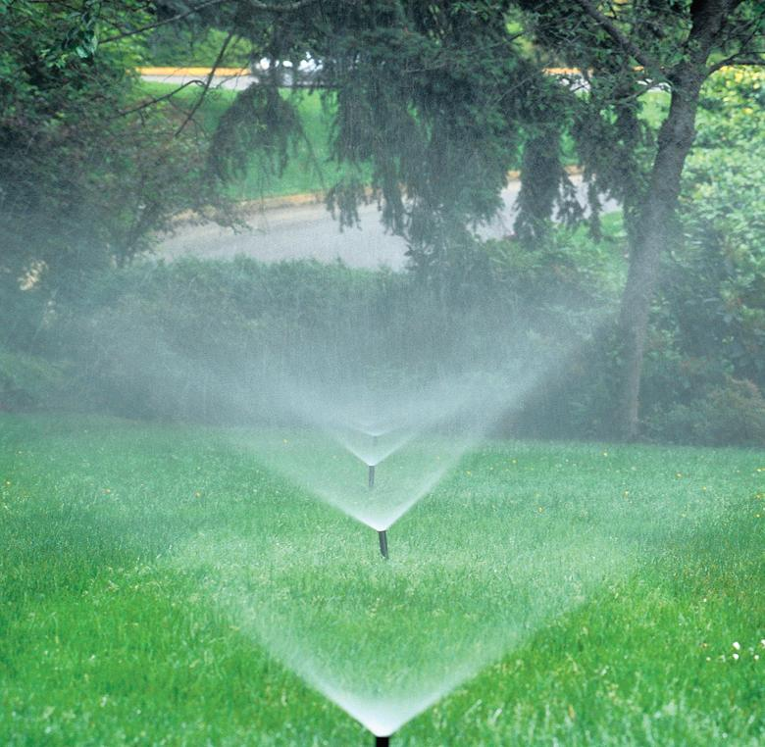


Tan
微積分
13
重積分
© 2011 Cengage Learning. All Rights Reserved. May not be scanned, copied or duplicated, or posted to a publicly accessible website, in whole or in part.

Slide 2

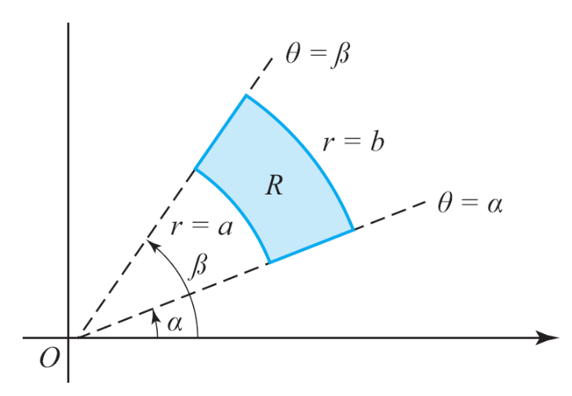
13.3
極坐標的二重積分
極坐標方塊
某些二重積分若它們可以表示為極坐標的形式，則更容易計算。
尤其當積分區域為極坐標方塊（polar rectangle）
R = {(r, θ ) | a ≤ r ≤ b, α ≤ θ ≤ β }
（圖13.25）。
觀察到R 為內圈半徑
r = a 與外圈半徑r = b
之同心環。
圖13.25
極坐標方塊是由圓弧與射線圍出來的
Tan/微積分-Ch13.3-p746

Slide 3
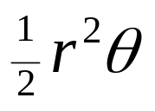
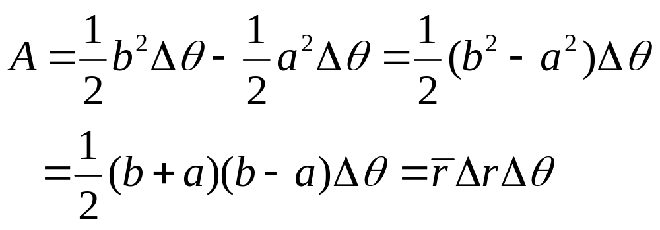
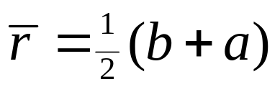
極坐標方塊
因此，它的面積為半徑b 與圓心角Δθ = β – α 之扇形面積和半徑a 與相同的圓心角Δθ之扇形面積的差。
因為半徑r 與圓心角θ 之扇形面積 ，所以R 的面積為
(1)
其中Δr = b – a且 為極坐標方塊的平均半徑（average radius）。
Tan/微積分-Ch13.3-p746

Slide 4
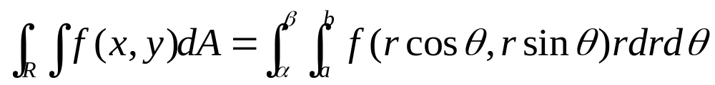
極坐標方塊上的二重積分
因此，正式地將極坐標方塊上的二重積分以代換
x = r cosθ, y = r sinθ, dA = r dr dθ
由直角坐標轉換到極坐標並適當地加入極限。
將極坐標方塊上的二重積分轉換到極坐標
令f 在極坐標方塊R = {(r, θ)| 0 ≤ a ≤ r, α ≤ θ ≤ β}連續，其中0 ≤ β − α ≤ 2π，則
(2)
Tan/微積分-Ch13.3-p747

Slide 5
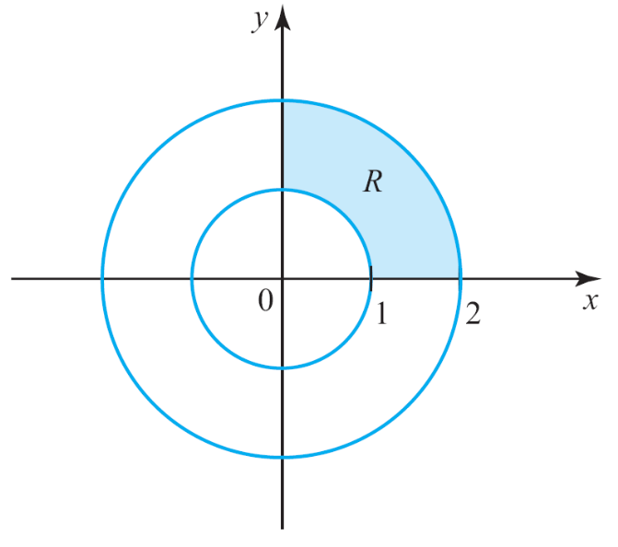
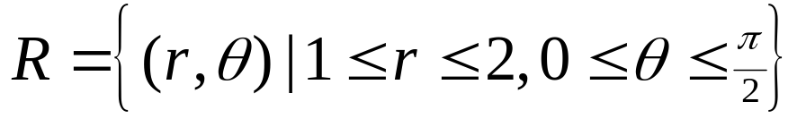

例題 1
計算∫∫_{R} (2x + 3y) dA ，其中R 為圓x² + y² = 1與x² + y² = 4圍出來在第一象限的區域。
解：
區域R 為極坐標方塊，它也可以表示為極坐標形式
（圖13.29）。
圖13.29 區域
Tan/微積分-Ch13.3-p748

Slide 6
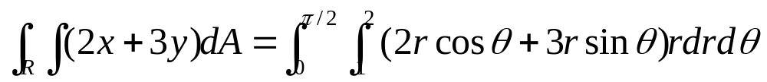
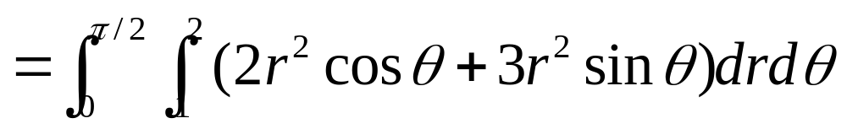
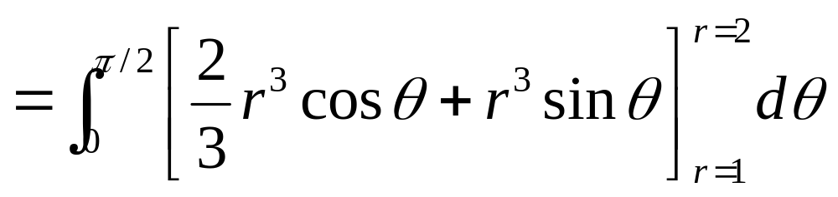
例題 1－解
由式(2)，可得
Tan/微積分-Ch13.3-p748

Slide 7
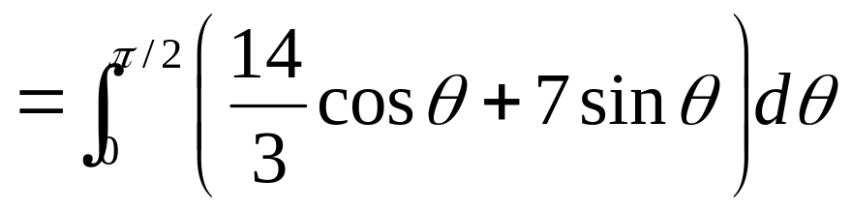
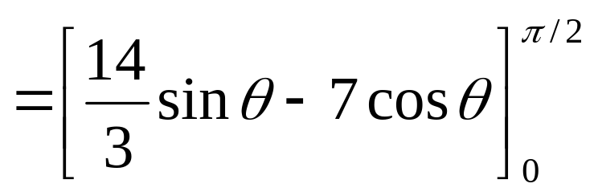
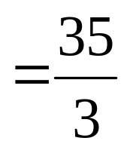
例題 1－解
Tan/微積分-Ch13.3-p748

Slide 8
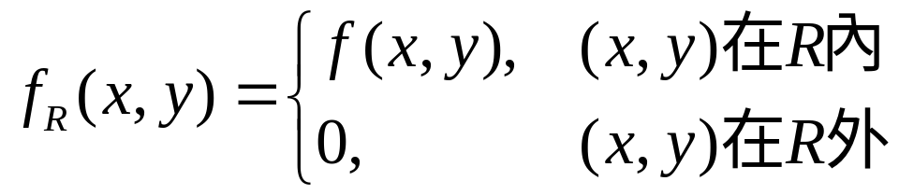
廣義區域上的二重積分
至今所得的結果可以延伸到更廣義的區域。
若有界區域R 就是這樣的區域，則可以將該二重積分∫∫_{R} f (x, y) dA變換為含極坐標的情形，即將它表示為函數
之黎曼和的極限
Tan/微積分-Ch13.3-p748

Slide 9
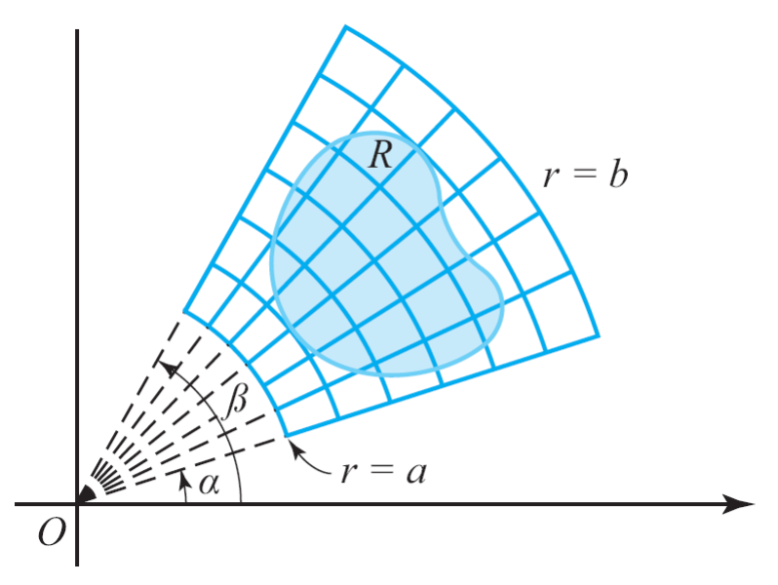
廣義區域上的二重積分
（圖13.31）。
該細節將略過，我們將陳述實務上最常出現的區域型態：若區域是兩個θ函數圖形圍成的，則稱它為r 簡單（r-simple）。
圖13.31
區域R 的內部極分割
Tan/微積分-Ch13.3-p479

Slide 10
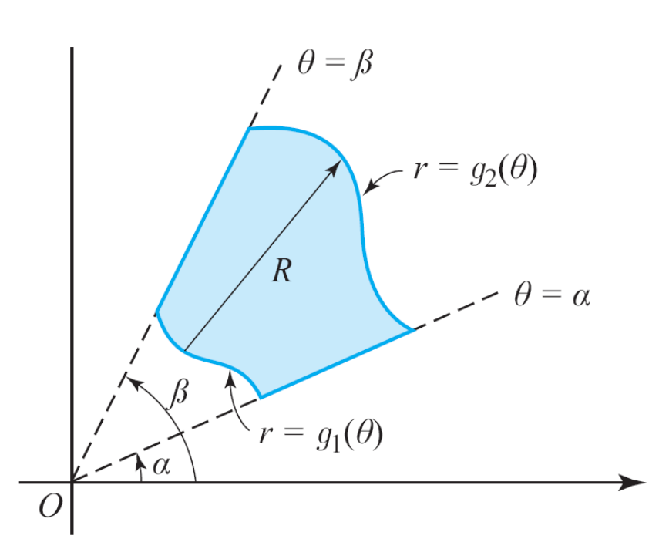
廣義區域上的二重積分
r 簡單區域可表示為
R = {(r, θ ) | α ≤ θ ≤ β, g₁(θ ) ≤ r ≤ g₂(θ )}
其中g₁ 與g₂ 在[a, b] 區間連續，如圖13.32 所示。
圖13.32
極區域R = {(r, θ)| α ≤ θ ≤ β, g₁(θ) ≤ r ≤ g₂(θ)},觀察到r 由曲線r = g₁(θ)到曲線r = g₂(θ)，如箭頭所示
Tan/微積分-Ch13.3-p479

Slide 11
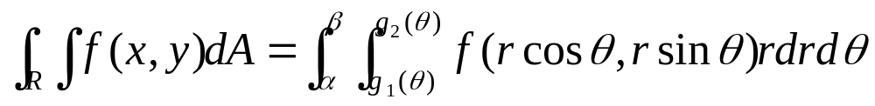
廣義區域上的二重積分
將極區域上之二重積分轉換為極坐標的形式
令f 在極區域
R = {(r, θ ) | α ≤ θ ≤ β, g₁(θ ) ≤ r ≤ g₂(θ )}
連續且0 ≤ β − α ≤ 2π，則
(3)
Tan/微積分-Ch13.3-p479

Slide 12
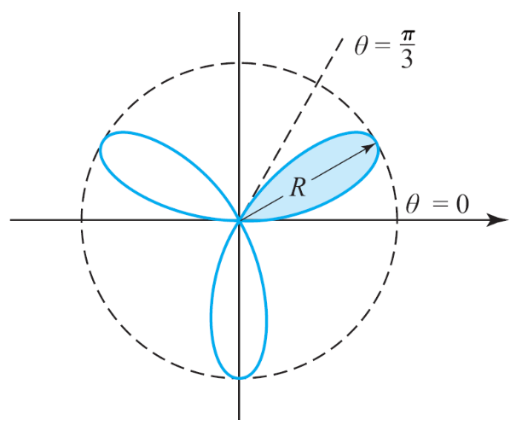
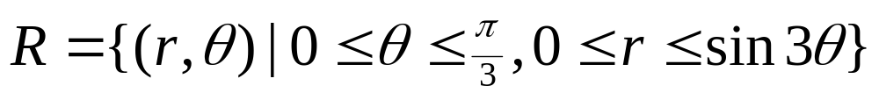
例題 3
使用二重積分求三葉玫瑰線r = sin 3θ中的一葉區域的面積。
解：
圖形r = sin 3θ展示於圖13.33。
觀察得知玫瑰的一葉區域可表示為
並可視為r 簡單，其中
g₁(θ ) = 0與g₂(θ ) = sin 3θ 。
圖13.33
區域R 可看成r 簡單區域
Tan/微積分-Ch13.3-p749

Slide 13
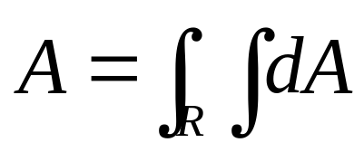
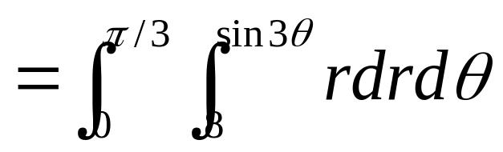
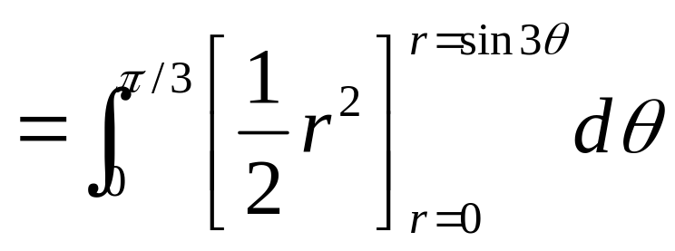
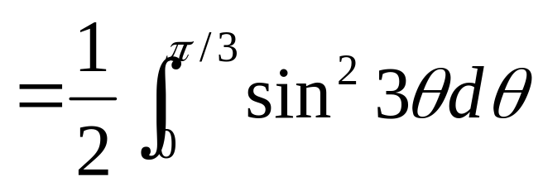
例題 3－解
於式(3) 中取f (x, y) = 1，可得所求的面積
Tan/微積分-Ch13.3-p749~750

Slide 14
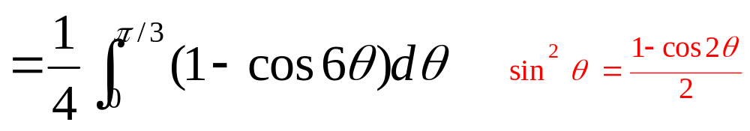
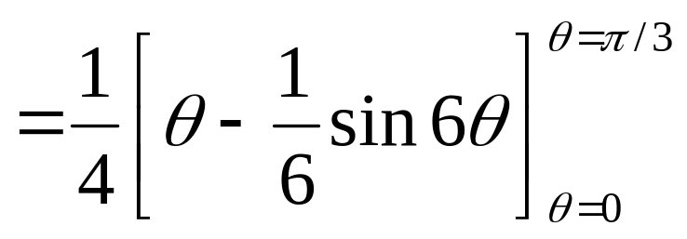
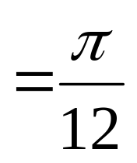
例題 3－解
大約0.26。
Tan/微積分-Ch13.3-p750

